Slide 1
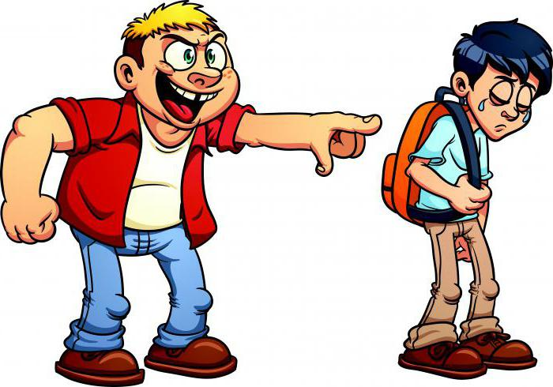
МОАУООШ № 23 имени Надежды Шабатько г. Новокубанск
Классный час «Травля или Буллинг»
Педагог-психолог
Посохова Марина Сергеевна

Slide 2
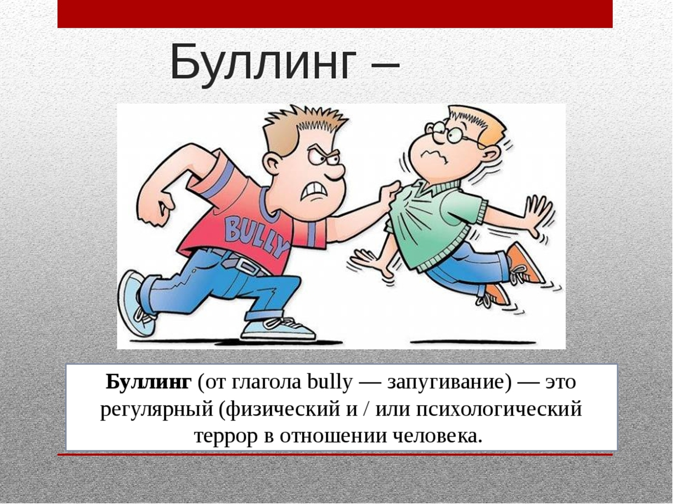

Slide 3

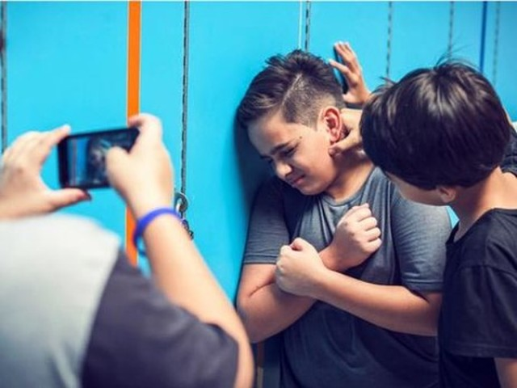
Термин «буллинг» в переводе с английского означает хулиганство. Буллинг – это многократное негативное психологическое давление на человека. Это происходит не только в школах, но и на работе. В результате человек, на которого направлено негативное воздействие, начинает испытывать постоянный стресс. И как результат – вынужден менять место учебы или работы. Школьный буллинг отличается своей жестокостью, непримиримостью.

Slide 4
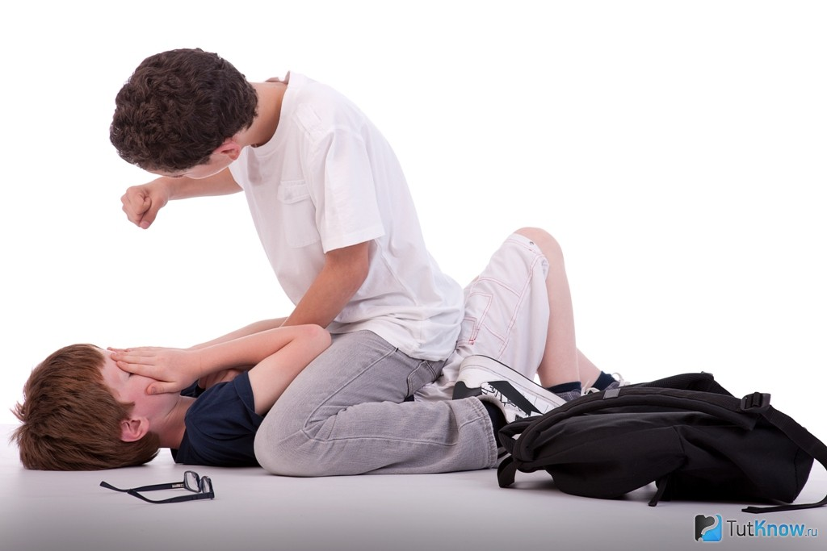
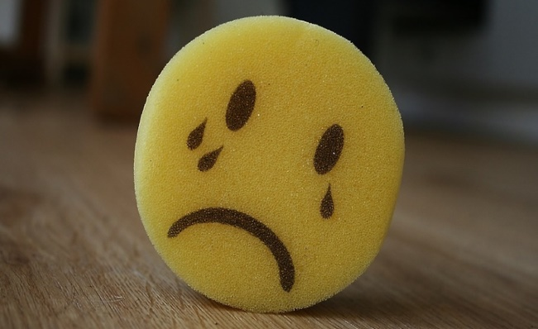
Типы буллинга:
1. Физическая агрессия
2. Словестный буллинг
3. Запугивание
4. Изоляция
5. Вымогательство
6. Повреждение имущества

Slide 5
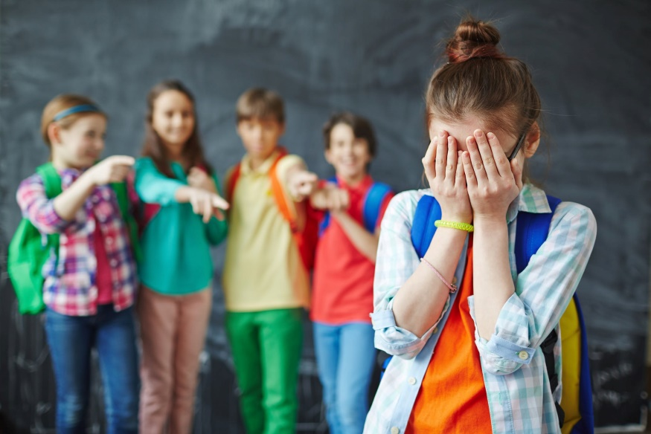
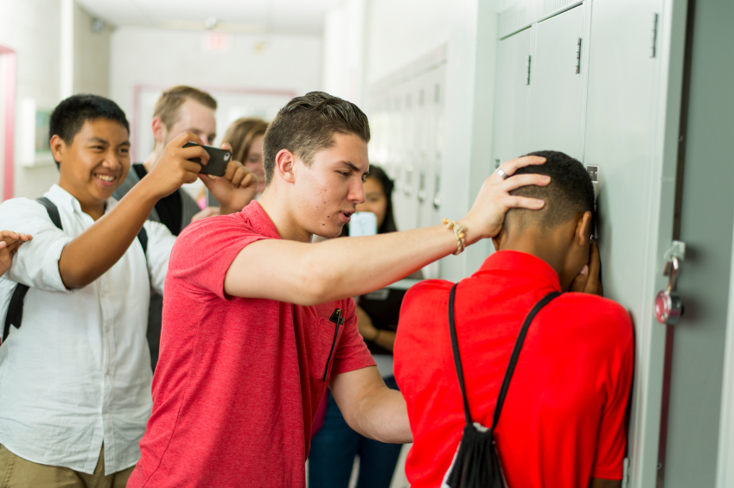
Буллинг
Травля, или буллинг, или моббинг – это негативные действия со стороны одного или человек в отношении друг нескольких ого человека на протяжении длительного времени. Травля – это один из видов отвержения, психологического насилия.

Slide 6
Вы должны знать: травля – это плохо! Люди могут быть очень разными они могут нравиться друг другу больше или меньше, но это не повод травить и грызть друг друга, как пауки в банке. Люди на то и люди, разумные существа, что они способны научиться быть вместе и работать вместе без того, чтобы . Даже если они очень-очень разные и кто-то кому-то кажется совсем неправильным. Но никогда, никому не позволено травить другого за то, что он отличается чем-то от вас. Никакие «да мы просто пошутили», или «мы так играем», или «мы его просто дразним».

Slide 7
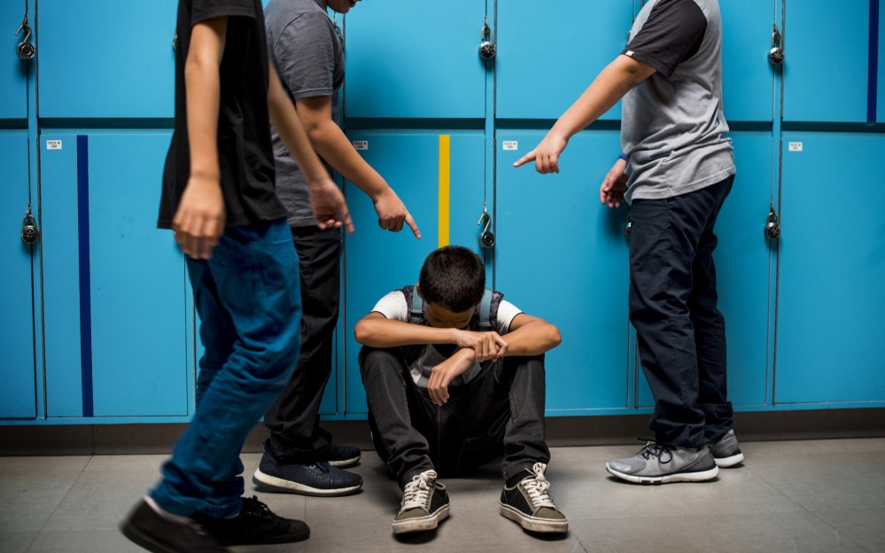
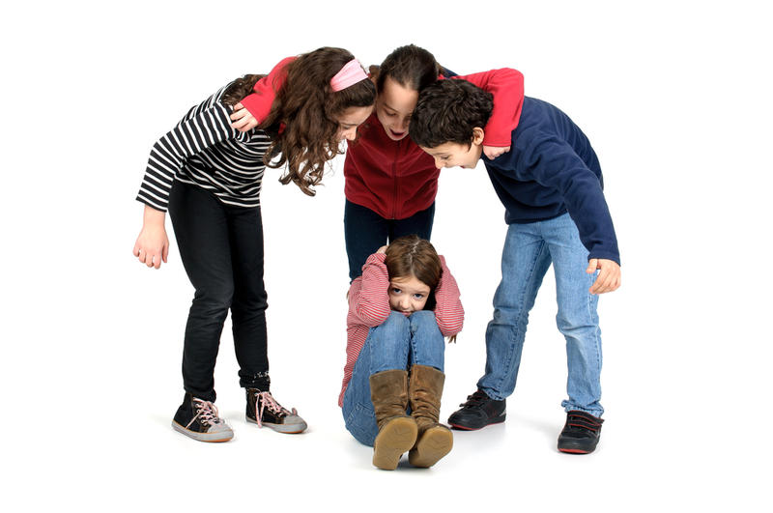
Травля – это болезнь. Бывают такие болезни, которые поражают не людей, а группы, классы, компании. Если человек не моет руки, он может подхватить инфекцию и заболеть. А если группа не следит за чистотой отношений, она тоже может заболеть - насилием. Это очень грустно, это всем вредно и плохо. И в этом случае нам придется вместе срочно лечиться, чтобы у нас был здоровый, дружный класс.
Давайте посмотрим, как выглядит эта болезнь и кто ею болеет.

Slide 8
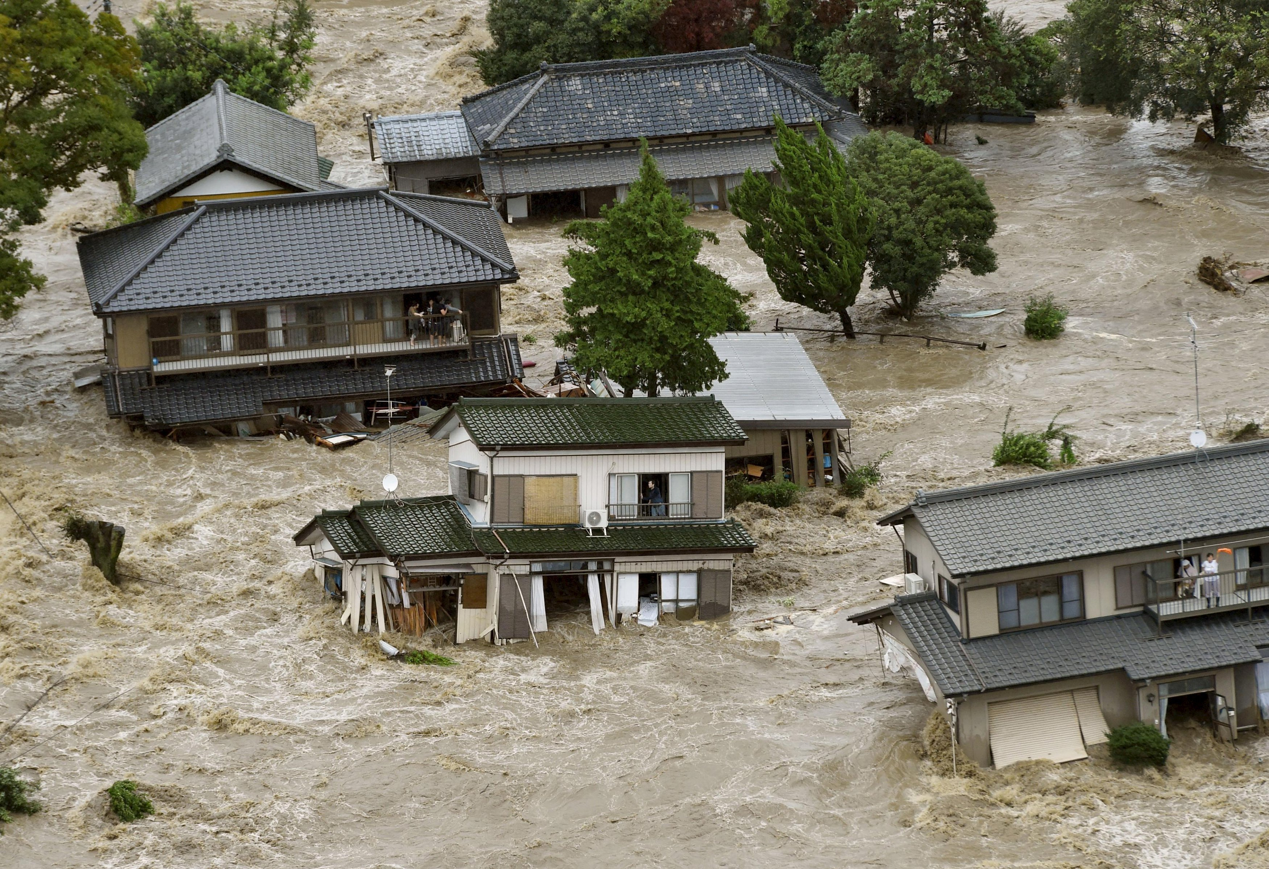
Жертвой травли может стать кто угодно, независимо от внешнего вида и особенностей личности. "Козлом отпущения" может стать каждый. Это иллюзия, что для этого надо быть каким-то особо ненормальным. Да, иногда и так бывает. А иногда и вовсе наоборот. И вообще как угодно. Очки (веснушки), толщина (худоба), национальность, бедная одежда - все подойдет. Правда, есть некоторые особенности, которые могут привести к тому, что ты станешь жертвой: обидчивость, замкнутость, отклонения в здоровье, низкая самооценка…

Slide 9
Последствия
Самые тяжелые последствия для жертв:
- снижение уверенности в себе;
- уменьшение способности и желания учиться из-за нежелания ходить в школу;
- поиски внешкольного круга друзей, которыми могут оказаться кто угодно;
- последствия для здоровья;
- переживание постоянных негативных эмоций;
- возникновение депрессии, в особо тяжелых случаях – попытки суицида;
- последствия во взрослой жизни – проблемы с созданием семьи, с выбором профессии, с поиском друзей.

Slide 10
Условие
Если вы обнаружили, что кого-то травят, первое условие – НЕРАВНОДУШИЕ.
Не поддразнивайте человека, если вы не знаете его достаточно хорошо и не уверены в его чувстве юмора
Не распространяйте сплетни и слухи о других
Не игнорируйте человека, особенно если его травят
Не распространяйте в интернете информацию о человеке без его согласия
В ситуации травли:
Если ваши друзья, начинают сплетничать, дайте понять, что вы осуждаете это
Если в вашем коллективе кого-то травят, не молчите. Скажите о недопустимости таких действий
Если вы видите, как кого-то травят, и боитесь за этого человека, сообщите классному руководителю или школьному психологу

Slide 11
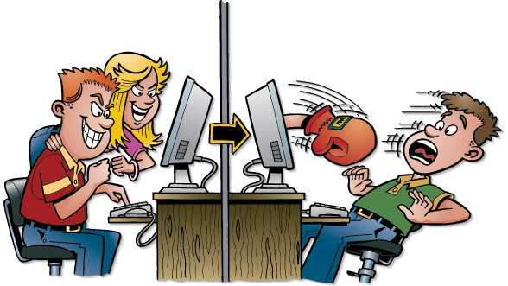
Кибербуллинг
Если вас травят в сети:
Не отвечайте на травлю в онлайн-пространстве. Если вас пытаются оскорблять смс-сообщениями, через Вконтакт, Фэйсбук и другие социальные сети, через электронную почту, не отвечайте. Особенно если послания анонимные.

Slide 12

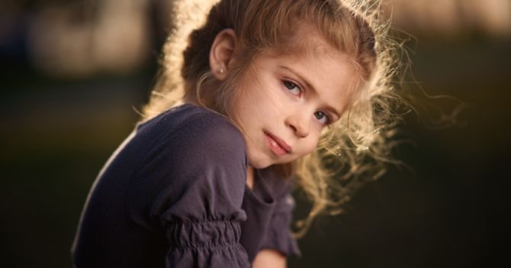
Заключение
Надеюсь, правила, которые вы сами сформулировали и приняли, будут работать, и ваш класс не будет болеть болезнью под названием «травля».
Живите по принципу - «Поступай с другими так, как ты хотел бы, чтобы они поступали с тобой».

Slide 13


